Slide 1




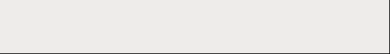
깃 허브
보고서
https://github.com/seyounff/Web_Programming
2020675071 한세윤

Slide 2

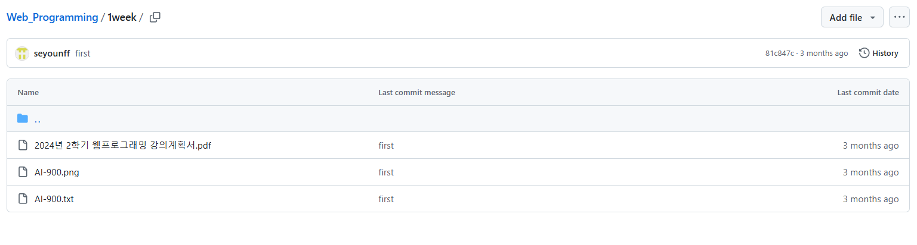
30 / 30
1주차
1주차의 내용에는 과제가 없습니다.
01

Slide 3
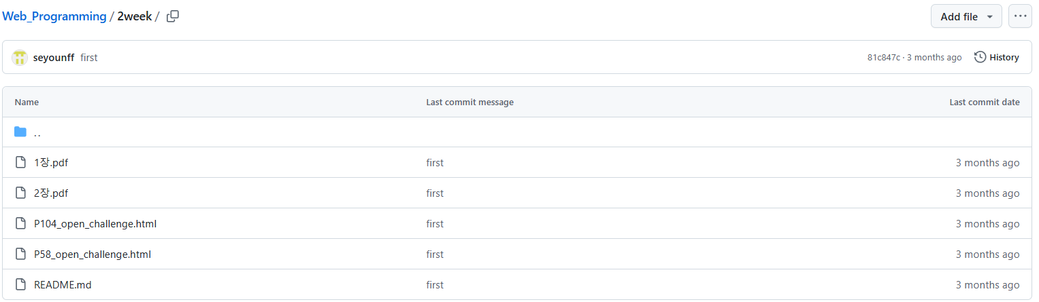
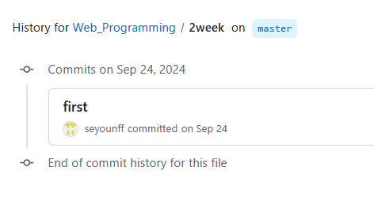
30 / 30
1장과 2장의 오픈 챌린지를 완료하였고.
9월 24일에 화요일에 업로드 하였습니다.
2주차
02

Slide 4
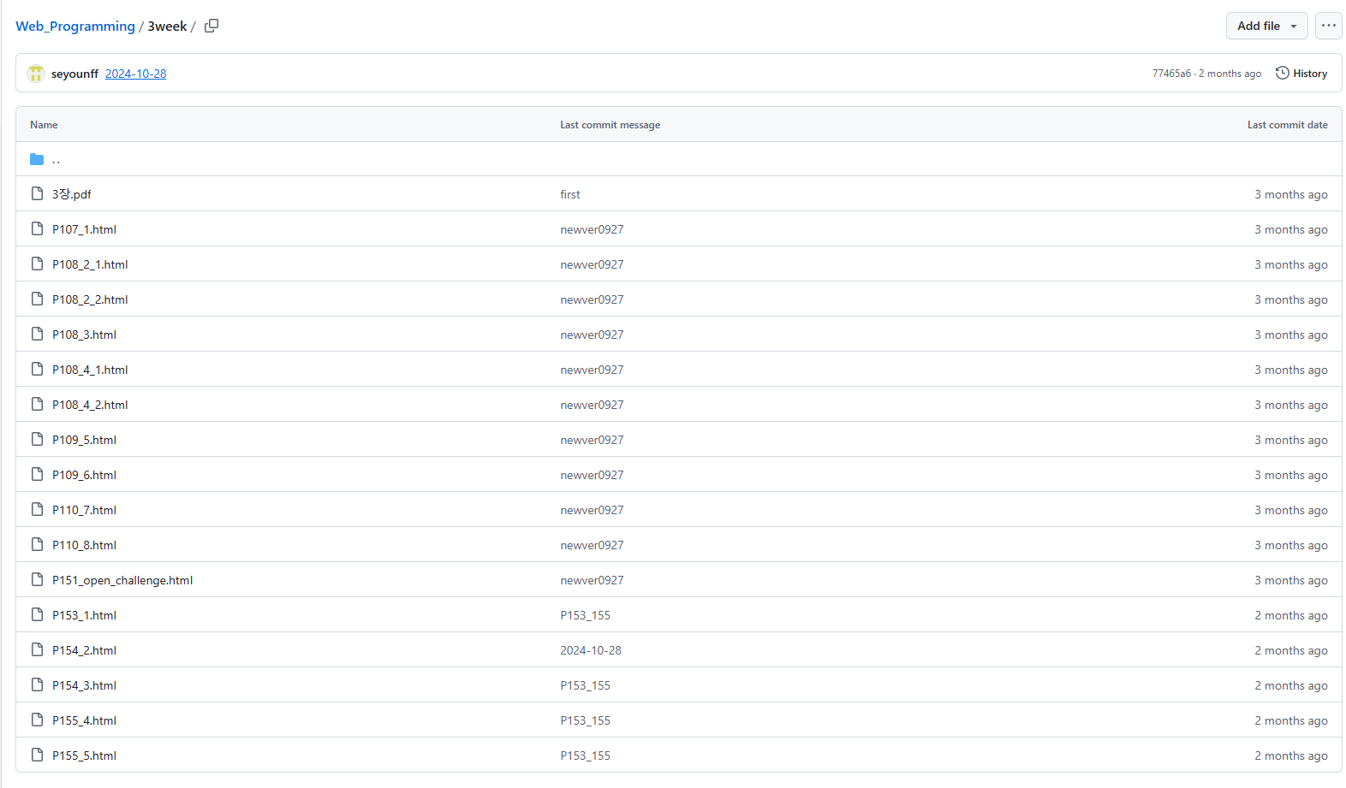
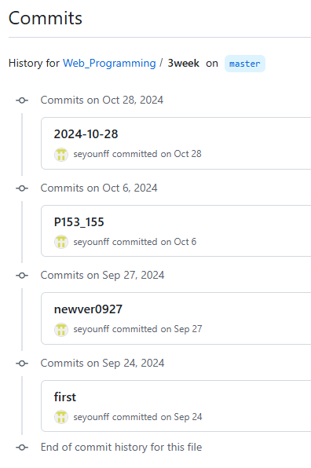
29.5 / 30
3주차
2장 실습문제를 9월 27일에 완료하였고,
3장 실습문제는 10월 6일에 완료하였습니다.
그런데, 시험 공부 중 수정하고 저장을 누른 파일을 업로드하여
3장 실습문제 2번이 10월 28일로 수정되었습니다 (-0.5)
03

Slide 5
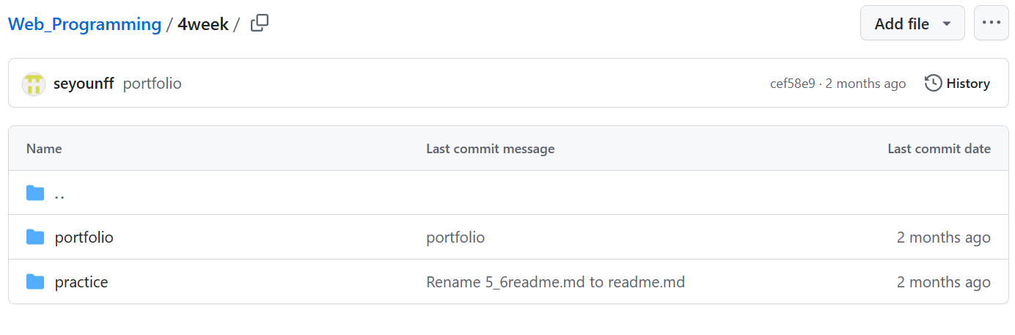
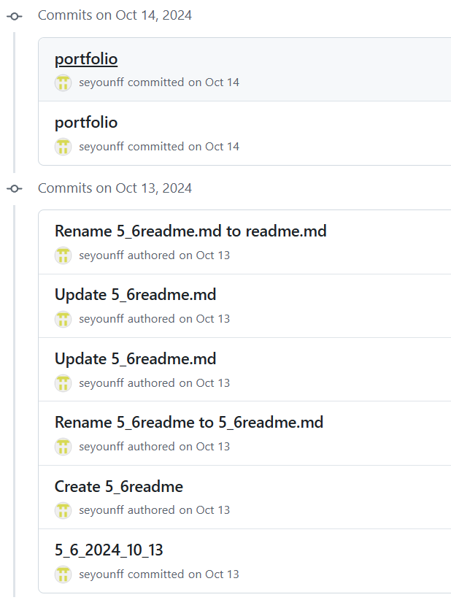
29.5 / 30
4장과 5장 연습문제와 오픈 챌린지를 10월 13일 일요일에 업로드,
자기소개 페이지는 10월 14일 월요일에 업로드 완료했습니다.
4주차
04

Slide 6
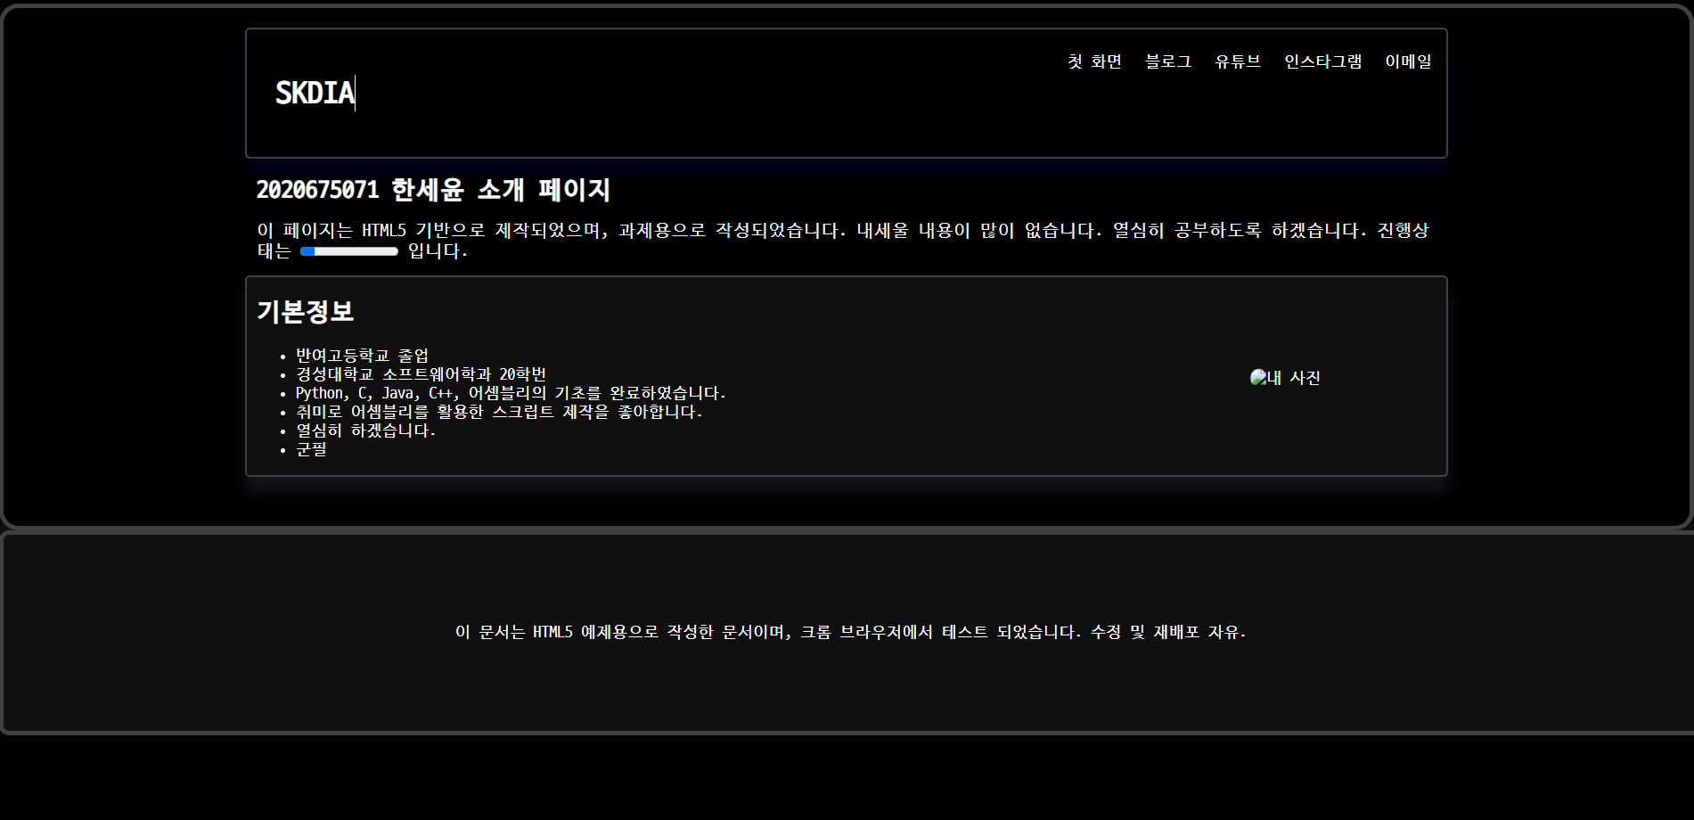
자기 소개 페이지의 내용입니다.
05

Slide 7
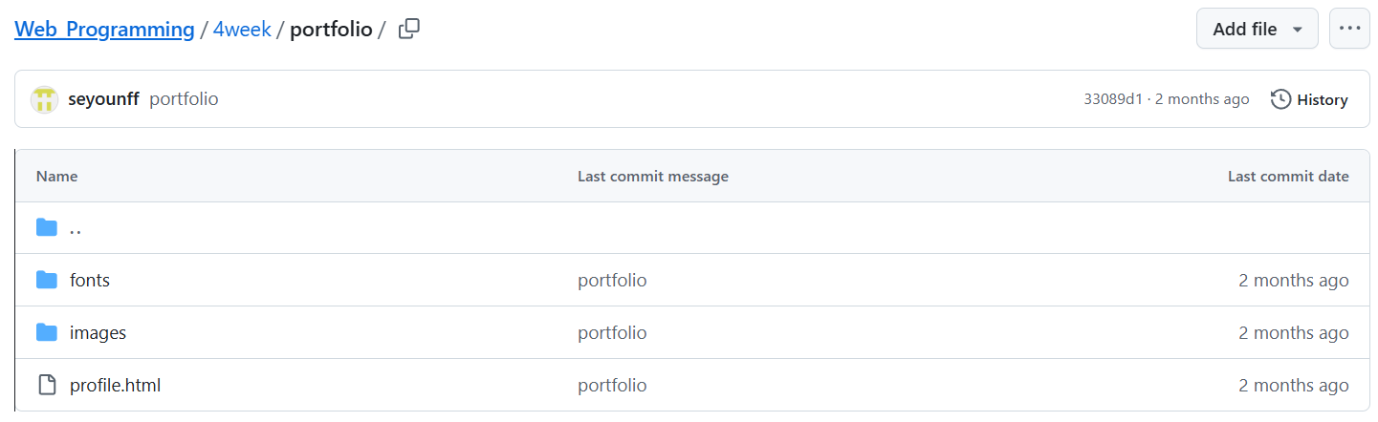
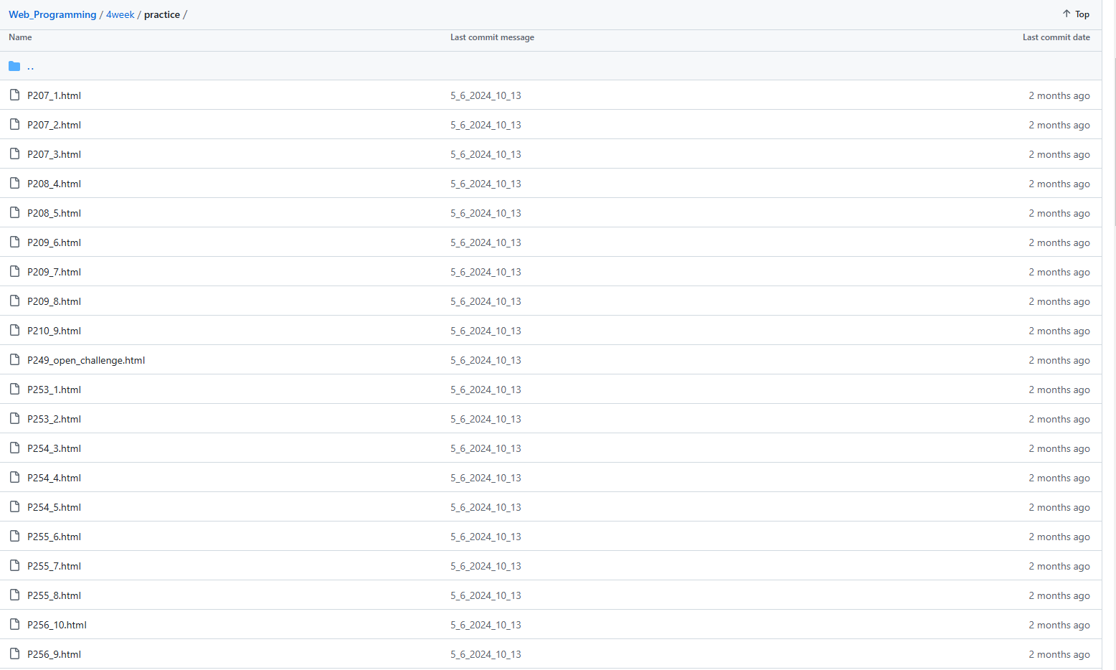
portfolio, practice 파일안의 내용입니다.
06

Slide 8
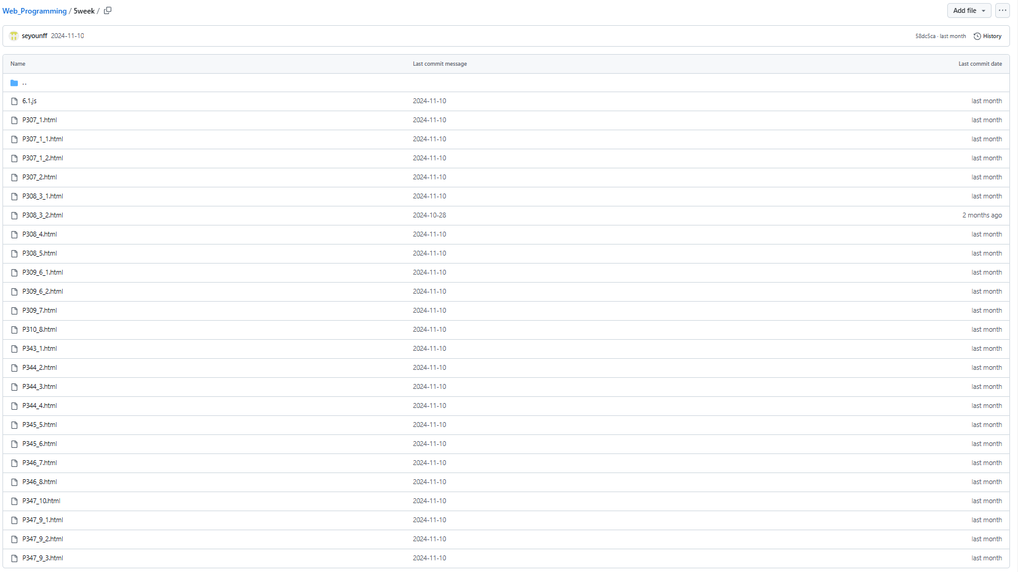
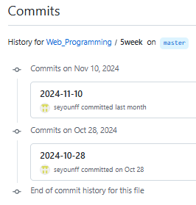
29 / 30
5주차
6, 7 장을 10월 28일에 업로드 하였습니다.
그런데 11월 10일에 수정도 안 했는데 날짜가 업로드 됐습니다. (-0.5)
07

Slide 9
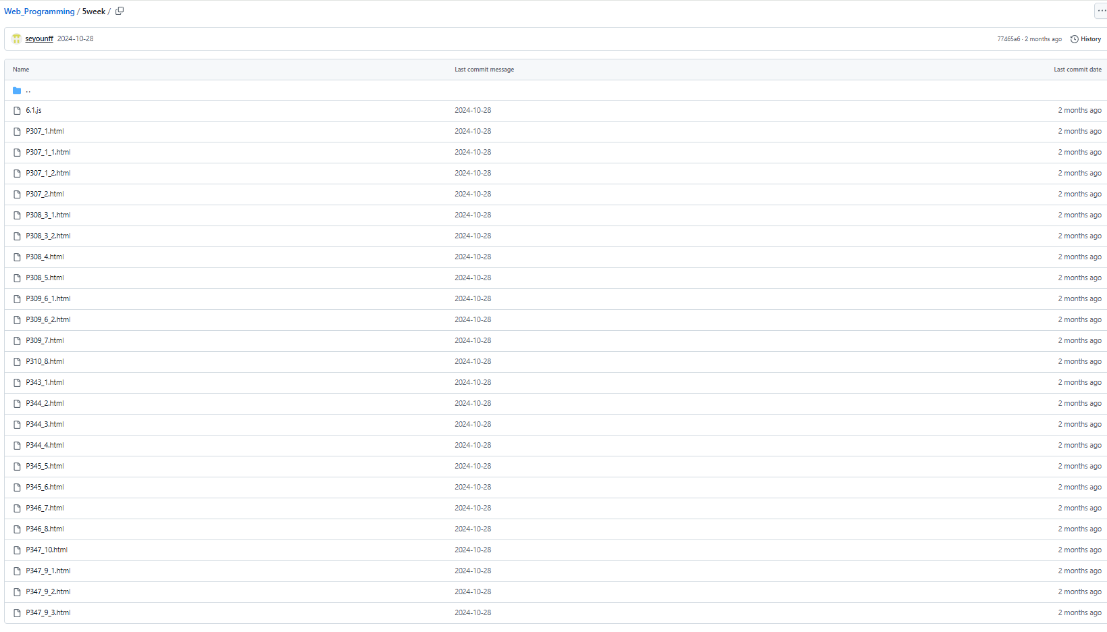
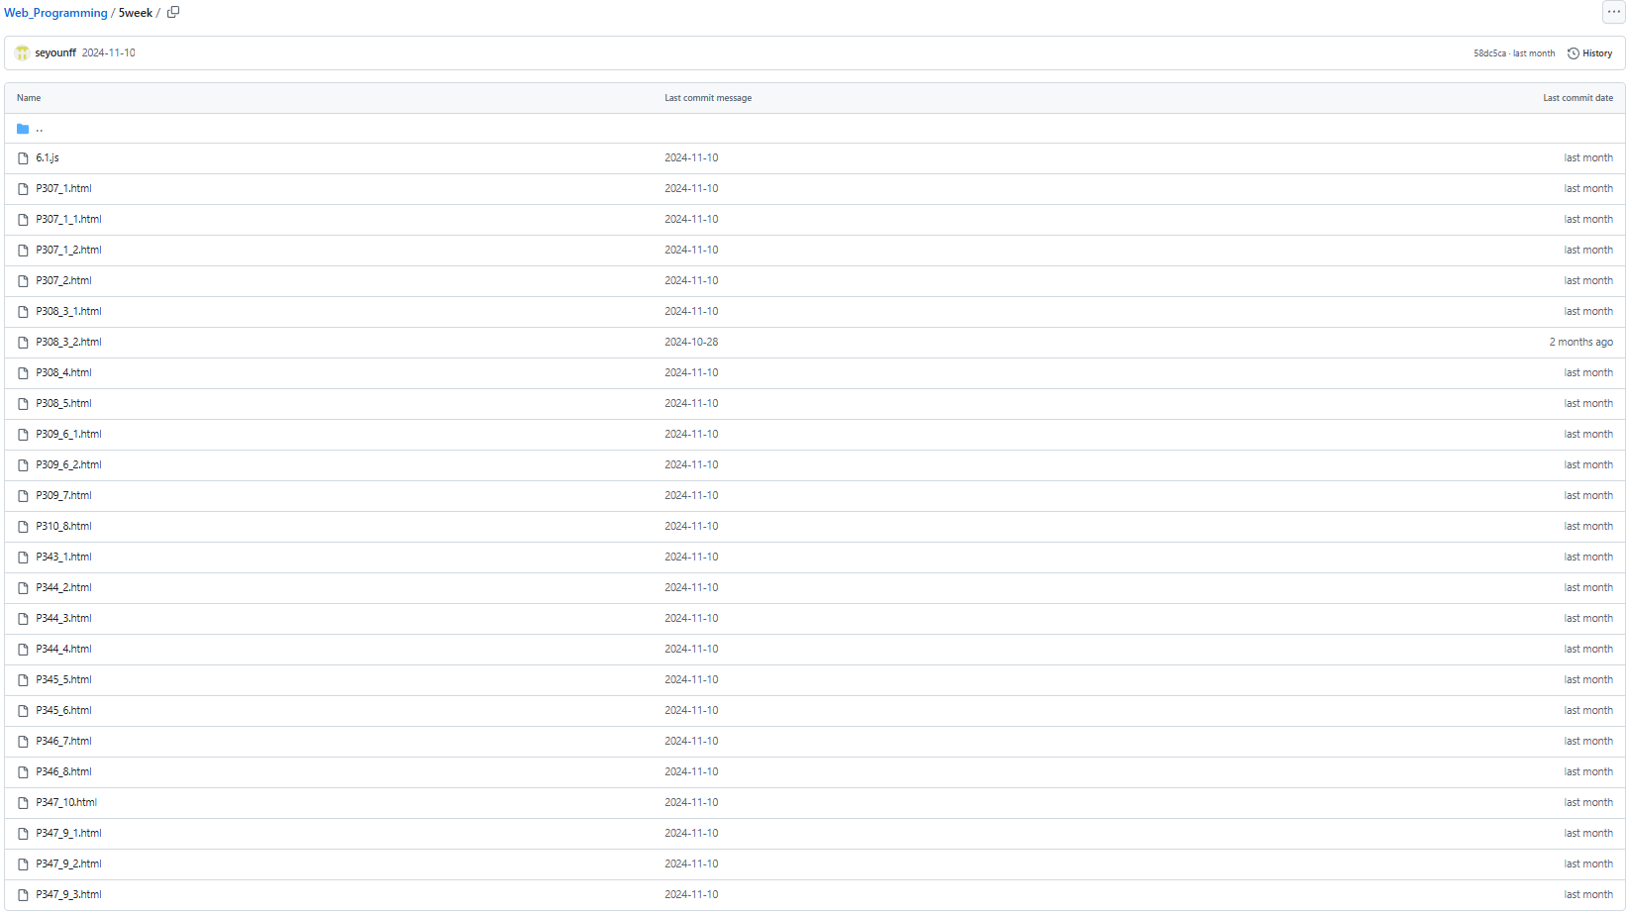
08

Slide 10
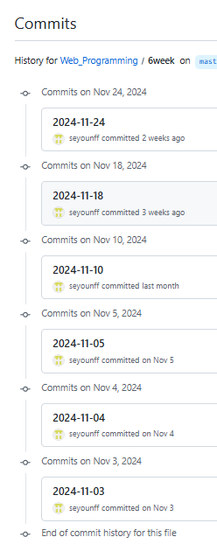
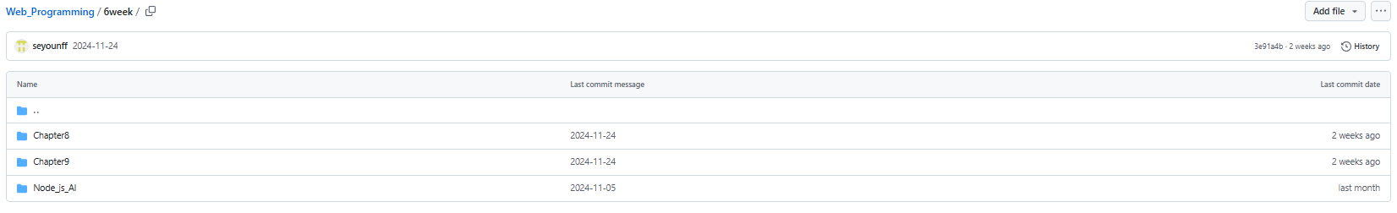
28.5 / 30
Node js AI를 이용한 PPT 만들기는 11월 5일에 업로드,
8장과 9장의 실습문제는 11월 5일에 업로드
(무슨 이유인지 11월 10일로 업로드가 됨)
8장과 9장의 오픈 챌린지를 늦게 올려 11월 24일에 업로드 하였습니다. (-0.5)
6주차
09

Slide 11
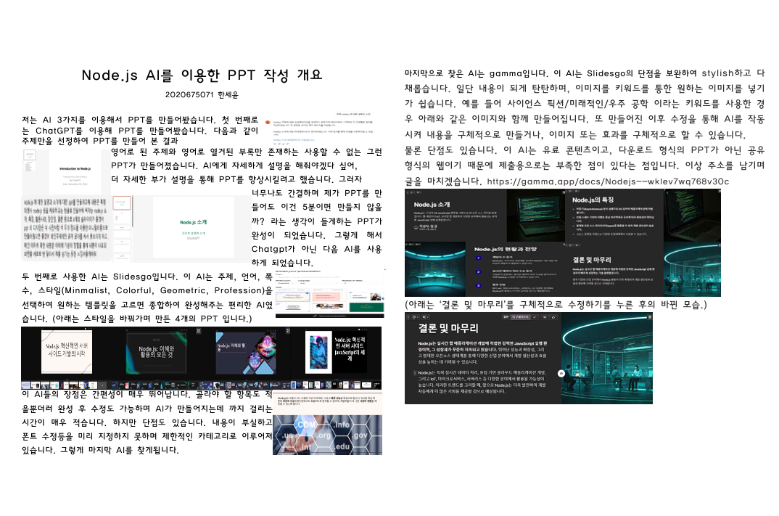
Node.js 의 보고서 내용입니다.
10

Slide 12
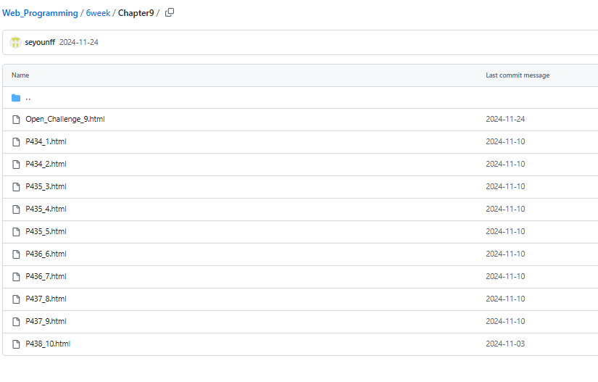
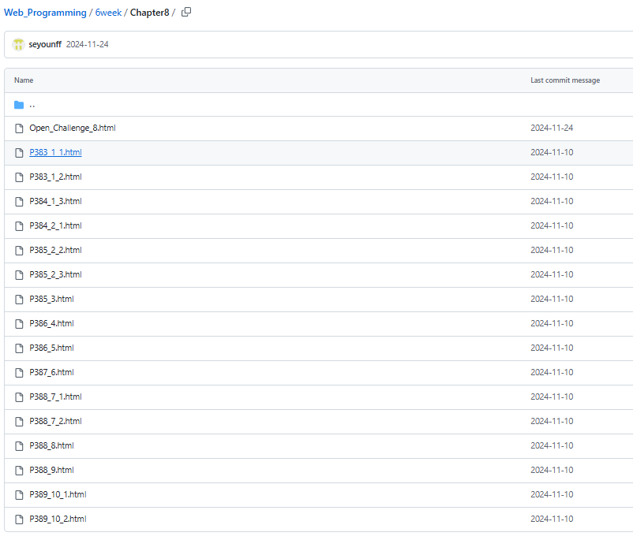
Chapter8, Chapter9 파일안의 내용입니다.
11

Slide 13
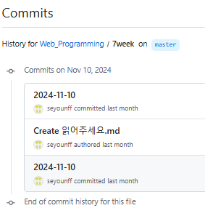
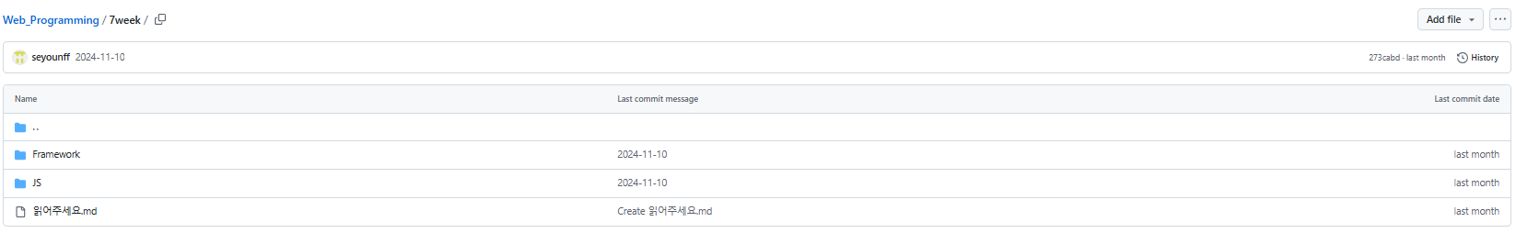
28.5 / 30
7주차
Css framework를 이용한 자기 소개 페이지 만들기와 (5개)
자기 소개 페이지를 js로 만드는 파일을 구현하기를 11월 10일에 완료하였습니다.
12

Slide 14
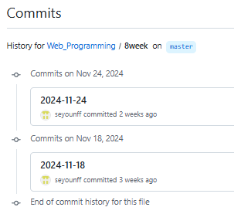
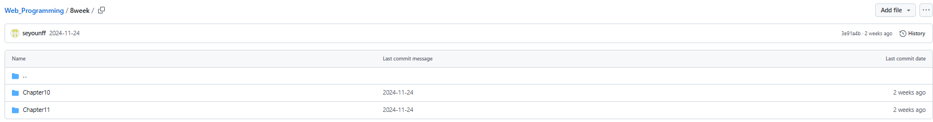
28 / 30
10장과 11장을 11월 18일에 기간에 맞게 올렸는데
11월 24일 12장 13장을 올릴 때 기간이 업로드 되었습니다. (-0.5)
8주차
13

Slide 15
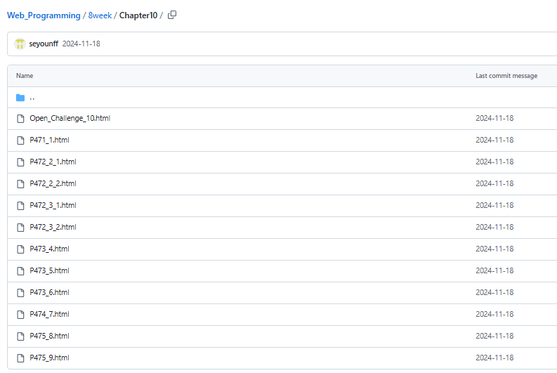
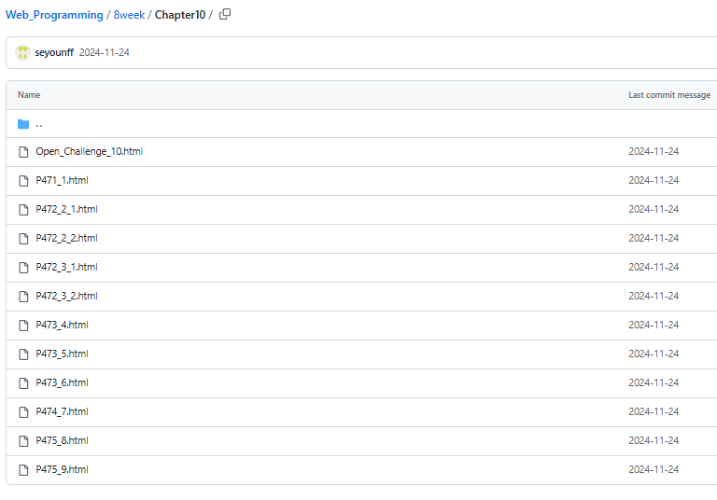
Chapter10 파일안의 내용입니다. (11월 18일 -> 11월 24일)
14

Slide 16
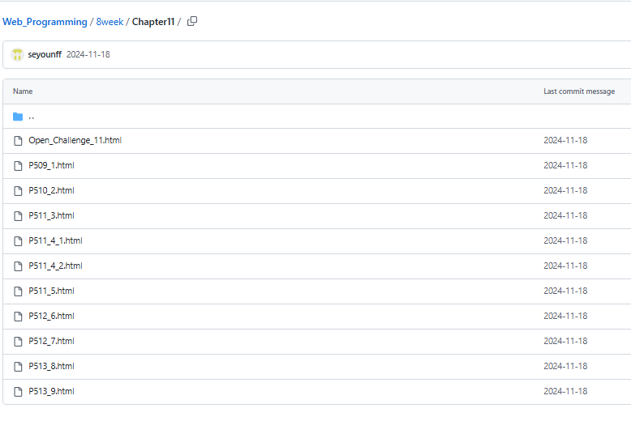
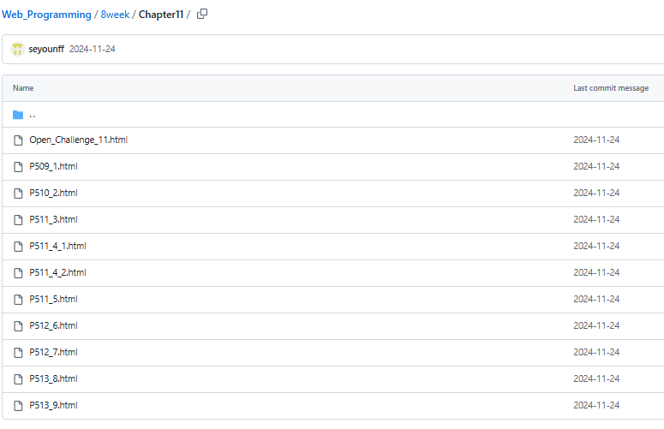
Chapter11 파일안의 내용입니다. (11월 18일 -> 11월 24일)
15

Slide 17
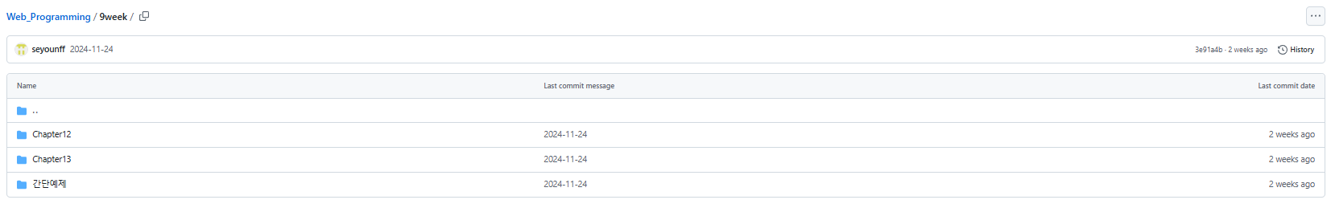
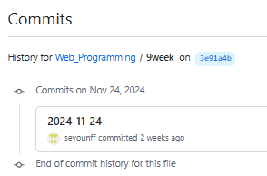
28 / 30
9주차
12장 13장, 간단 예제 연결되는 html 파일을 11월 24일에 마무리 했습니다.
16

Slide 18
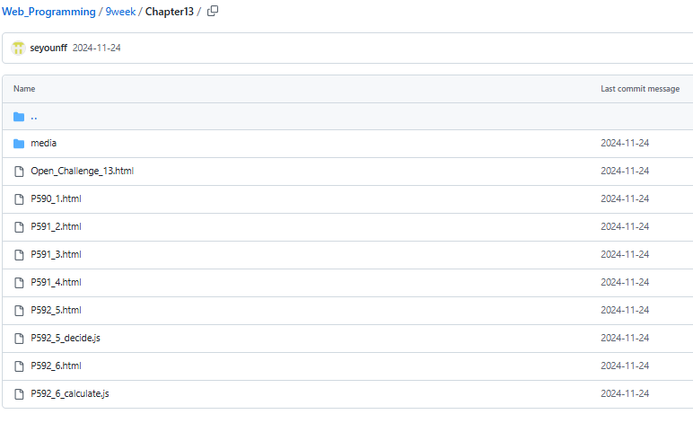
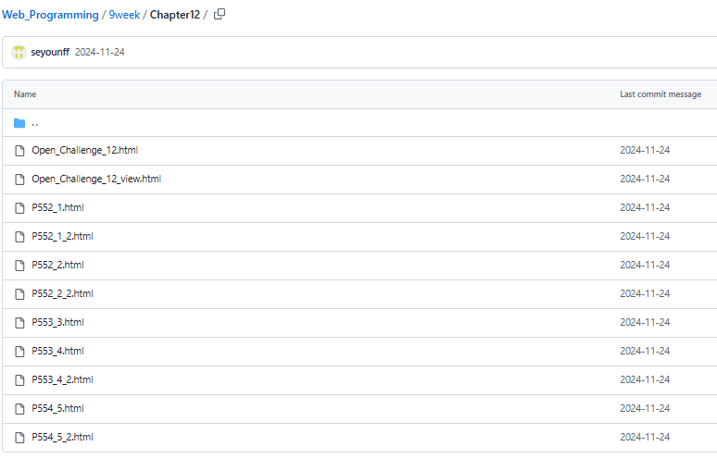
Chapter12, Chapter13 파일안의 내용입니다.
17

Slide 19
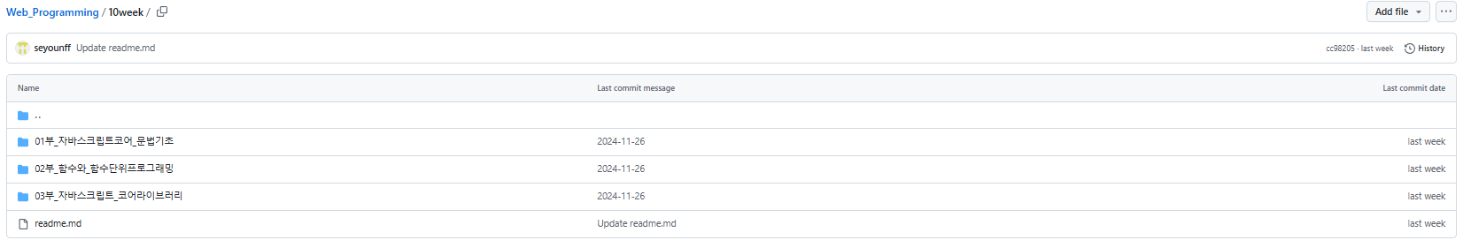
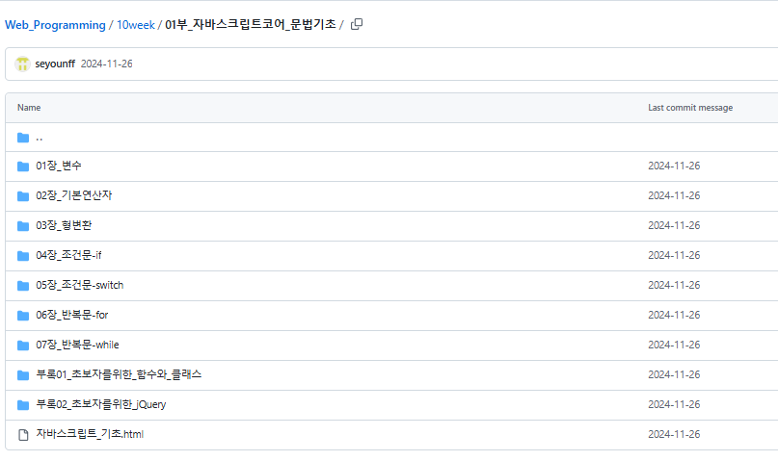
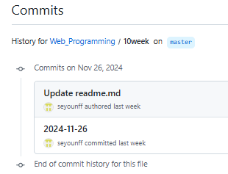
28 / 30
자바스크립트 기초의 경로를 통해 script 내용을 출력하는
html 파일을 11월 26일에 작성하였습니다.
경로는 /01부_자바스크립트코어_문법기초 안에 위치합니다.
10주차
18

Slide 20



28 / 30
점수 정리
3주차 : 기간 업로드 감점 0.5 [2장 9월 27일, 3장 10월 6일 -> 10월 28일]
5주차 : 기간 업로드 감점 0.5 [10월 28일 -> 11월 10일]
6주차 : 기간 업로드 감점 0.5 [11월 5일 -> 11월 10일]
8주차 : 기간 업로드 감점 0.5 [11월 18일 -> 11월 24일]
= 28점
TIP!
cmd 조작 미숙
19

Slide 21
레퍼런스
PPT 템플릿 : https://www.miricanvas.com/
20

